Slide 1
MINISTERIO DE AGRICULTURA, GANADERÍA Y ALIMENTACIÓN

Slide 2
PRINCIPALES FUNCIONES DEL MINISTERIO DE AGRICULTURA, GANADERÍA Y ALIMENTACIÓN
De conformidad con las normas que regulan su funcionamiento, las principales funciones de “la institución” son:
Formular y ejecutar participativamente las Políticas de Desarrollo Agropecuario, y de los Recursos Hidrobiológicos, estos últimos en lo que le corresponda.
Proponer y velar por la aplicación de normas claras y estables, en materia de actividades agrícolas, pecuarias y fitozoosanitarias, y de los recursos hidrobiológicos.
Desarrollar mecanismos y procedimientos que contribuyan a la seguridad alimentaria de la población, velando por la calidad de los productos.
Ejercer control, supervisión y vigilancia, en la calidad y seguridad de la producción, importación, exportación, transporte, registro, disposición y uso de productos plaguicidas y fertilizantes, rigiéndose por estándares internacionalmente aceptados.

Slide 3
PRINCIPALES OBJETIVOS DEL MINISTERIO DE AGRICULTURA, GANADERÍA Y ALIMENTACIÓN
Para el cumplimiento de sus funciones y satisfacer las necesidades de la población, “la institución” debe cumplir con los siguientes objetivos:
Contribuir a implementar acciones que coadyuven a incrementar la disponibilidad y acceso de alimentos para la población subalimentada así como el mejoramiento de los ingresos familiares en el área rural.
Promover acciones para que los productores agropecuarios, forestales e hidrobiológicos realicen un uso adecuado y sostenible del suelo.
Administrar normas claras y estables, para el aprovechamiento y uso sostenible del patrimonio productivo agropecuario, de los recursos naturales y la inocuidad de los alimentos no procesados, así como apoyar a los productores para que mejoren su producción comercial con estándares altos de calidad y competitividad.
Velar y promover que los animales, con los que cohabitan los seres humanos no sean víctimas de abusos, abandono o fuente de peleas.

Slide 4
RENDICIÓN DE CUENTAS PRIMER CUATRIMESTRE 2022
PARTE GENERAL

Slide 5
CIFRAS GENERALES DEL PRESUPUESTO AL PRIMER CUATRIMESTRE 2022
Presupuesto vigente total:
Presupuesto ejecutado (utilizado):
Saldo:
Q.1,454.0 Millones
Q.349.4 Millones
Q1,104.6 Millones

Slide 6
CIFRAS GENERALES DEL PRESUPUESTO AL PRIMER CUATRIMESTRE 2022
Porcentaje de ejecución:
24.0%

Slide 7
¿EN QUÉ UTILIZA EL MAGA?
GRUPO DE GASTO |  | ASIGNADO EN MILLONES | DESCRIPCIÓN | VIGENTE EN MILLONES | DEVENGADO EN MILLONES | SALDO POR DEVENGAR EN MILLONES | %
 |  |  |  |  |  |  | EJEC
0 | SERVICIOS PERSONALES | 526.4 | Sueldos, salarios y honorarios | 487.6 | 155 | 332.6 | 31.8
100 | SERVICIOS NO PERSONALES | 120.5 | Servicios básicos, mantenimiento, energía eléctrica, agua etc. etc. | 108.7 | 17.4 | 91.3 | 16
200 | MATERIALES Y SUMINISTROS | 349.2 | Abonos, alimentos, semillas, plántulas, útiles de oficina etc. | 284.2 | 20.9 | 263.4 | 7.3
300 | PROPIEDAD, PLANTA, EQUIPO E INTANGIBLES | 112.2 | Construcciones, ampliación, rehabilitación de obras públicas, equipo de cómputo y otros equipos, etc. | 124.4 | 8.6 | 115.8 | 6.9
400 | TRANSFERENCIAS CORRIENTES | 214 | Traslado de fondos a entidades para funcionamiento y a personas individuales | 304.6 | 108.1 | 196.5 | 35.5
500 | TRANSFERENCIAS DE CAPITAL | 62 | Comprende egresos en concepto de aportes para gastos de capital a personas y entidades privadas, para que ejecuten proyectos de beneficio social o aumenten su patrimonio | 84.6 | 19.4 | 65.3 | 22.9
600 | ACTIVOS FINANCIEROS | 60.9 | Apoyo financiero para productores agrícolas y pecuarios organizados, de tipo reembolsable. | 38.3 | 7 | 31.3 | 18.2
900 | ASIGNACIONES GLOBALES | 8.9 | Gastos imprevistos: Sentencias judiciales; emergencias y calamidades públicas; siniestros y gastos conexos y gastos no previstos, etc. | 21.6 | 13.1 | 8.5 | 60.5
TOTAL |  | 1,454.0 |  | 1,454.0 | 349.4 | 1,104.6 | 24.0
El dinero conque cuenta el MAGA, se usa para la adquisición de bienes y servicios, que permiten atender a la población, que incluyen a productores agrícolas y pecuarios y a las comunidades rurales y, el traslado de recursos a entidades como: Instituto de Ciencia y Tecnología Agrícolas -ICTA-, Instituto de Comercialización Agrícola -INDECA-, Programa MOSCAMED, Organización de las Naciones Unidas para la Alimentación y la Agricultura –FAO Guatemala-, Organizaciones de productores, y productores agropecuarios individuales (préstamos y recursos no retornables).
Para mostrar de forma ordenada a la población, en qué se utiliza el dinero, el gasto del sector público se presenta la información por grupos de gasto, al primer cuatrimestre de 2022.

Slide 8
EJECUCIÓN PRESUPUESTARIA POR GRUPO DE GASTO AL PRIMER CUATRIMESTRE 2022

Slide 9
¿CUÁL ES LA IMPORTANCIA DEL PAGO DE SERVIDORES PÚBLICOS?
El dinero utilizado en el pago de servidores públicos (grupo 0), aunque se clasifica como un gasto de funcionamiento, en realidad constituye el medio para prestar servicios o entregar bienes a la población beneficiaria: Por la naturaleza de los servicios que presta el Ministerio de Agricultura, Ganadería y Alimentación, a la población en general y, en especial a las comunidades y productores agrícolas y pecuarios del país; se cuenta con técnicos y profesionales en los campos de fruticultura, apicultura, veterinaria y zootecnia, extensionistas agrícolas; educadoras del Hogar, peste porcina; producción de granos básicos; cartografía; topografía, geodesia; combate a la peste porcina clásica; sistemas de riego; sanidad vegetal, administración; ciencias jurídicas; auditoría; comunicación social; derecho laboral; cambio climático; género etc. y trabajadores operativos.
Durante el periodo reportado, el Ministerio de Agricultura, Ganadería y Alimentación atendió y dio cobertura a 144,896 guatemaltecos

Slide 10
PAGO DE SALARIOS A SERVIDORES PÚBLICOS A LA FECHA
Presupuesto vigente total para el pago de servidores públicos
Q.487.6 Millones
Presupuesto utilizado al primer cuatrimestre 2022 para el pago de servidores públicos
Q. 155.0 Millones
Saldo para el pago de servidores públicos
Q. 332.6 Millones
Este rubro constituye el 35.5% del total del presupuesto del MAGA

Slide 11
¿EN QUÉ INVIERTE EL MAGA?
El MAGA, durante el primer cuatrimestre del ejercicio 2022, ha adquirido equipos varios, que incluyen mobiliario y equipo de oficina, mobiliario y equipo médico sanitario y de laboratorio, equipo de cómputo, de comunicaciones la cantidad de Q.5.4 millones.
Para el presente ejercicio se tiene programada la construcción y mejoramiento de sistemas de riego en los departamentos de Zacapa, Quiché, Jalapa, Huehuetenango, San Marcos, Suchitepéquez y Santa Rosa. De la misma forma se tiene programada la construcción de un centro de acopio, transformación y distribución de hortalizas en Aldea el Ovejero, Municipio Progreso, Departamento de Jutiapa.
Para el primer cuatrimestre destaca la adquisición de equipo de cómputo por Q.4.9 millones y la ejecución de Q.3.2 millones en sistemas de riego.
La inversión se destina en construcción y mejoramiento de sistemas de riego, construcción de un centro de acopio agrícola y adquisición de equipos varios.

Slide 12
MONTO UTILIZADO EN INVERSIÓN A LA FECHA
Presupuesto vigente total para la inversión
Q. 247.3 Millones
Presupuesto utilizado al primer cuatrimestre 2022 para la inversión
Q. 35.0 Millones
Saldo para la inversión
Q. 212.3 Millones
Este rubro constituye el 17.0% del total del presupuesto de “la institución”

Slide 13
¿QUÉ FINALIDADES ATIENDE EL MAGA?
Los recursos públicos se utilizan con fines específicos para el cumplimiento de los objetivos sociales y económicos del Estado, que impactan en la población.
Cada entidad atiende y prioriza las finalidades que le corresponden de conformidad con la ley. En el caso del MAGA, las finalidades que atiende son: servicios públicos generales, asuntos económicos, protección ambiental, educación y protección social. Destacan en cuanto a su presupuesto vigente, Asuntos económicos (Q.1,177.8 millones) -actividades sustanciales y aportes a entidades como INAB, ICTA, Zoológico La Aurora; traslado a organismos regionales e internacionales y otros, aportes a productores asociados, traslado de recursos a organismos regionales e internacionales y otros; Protección Social (Q.169.0 millones), para la actividad asistencia y dotación de alimentos y; educación- a nivel medio, agrícola y forestal.
La principal finalidad que se atiende es “Asuntos económicos” con un 81.0 % del presupuesto vigente total del MAGA.

Slide 14
EJECUCIÓN PRESUPUESTARIA POR FINALIDAD AL PRIMER CUATRIMESTRE 2022

Slide 15
RENDICIÓN DE CUENTAS PRIMER CUATRIMESTRE 2022
RESULTADOS ESPECÍFICOS

Slide 16
PRINCIPALES RESULTADOS Y AVANCES
29,811 raciones de alimentos entregadas a familias vulnerables con riesgo de inseguridad alimentaria por pérdida de cosechas, urgencia o gravedad
Aspectos presupuestarios
Presupuesto vigente: Q. 168.99 millones
Presupuesto ejecutado: Q. 13.70 millones
Fuente de financiamiento: 11 “Ingresos Corrientes” y 21 “Ingresos Tributarios IVA Paz”
Aspectos de planificación estatal
Programa: Acceso y Disponibilidad Alimentaria
Meta: 355,555 raciones
Población beneficiada: 29,811 familias
Ubicación geográfica: 19 municipios
Plazo de ejecución: enero - diciembre 2022.
Fuente: Comunicación Social e Información Pública MAGA.

Slide 17
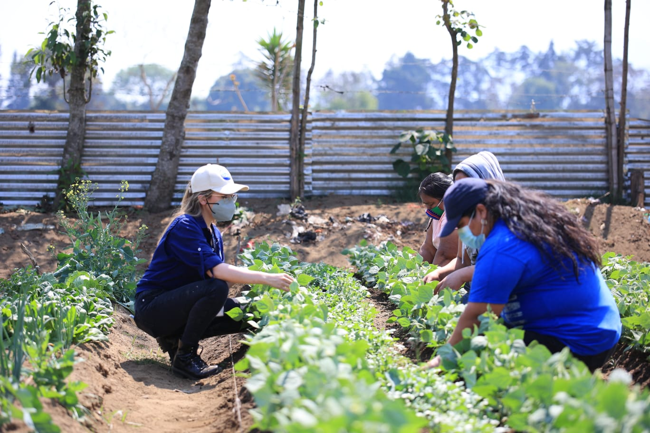
PRINCIPALES RESULTADOS Y AVANCES
36,069 productores (as) beneficiados con capacitación, asistencia e insumos para promover la alimentación en el hogar rural saludable
Aspectos presupuestarios
Presupuesto vigente: Q. 69.71 millones
Presupuesto ejecutado: Q. 9.5 millones
Fuente de financiamiento: 11 “Ingresos Corrientes” y 21 “Ingresos Tributarios IVA Paz”
Aspectos de planificación estatal
Programa: Acceso y Disponibilidad Alimentaria
Meta: 134,283 personas
Población beneficiada: 36,069 personas
Ubicación geográfica: 331 municipios
Plazo de ejecución: enero - diciembre 2022.
Fuente: Comunicación Social e Información Pública MAGA.

Slide 18
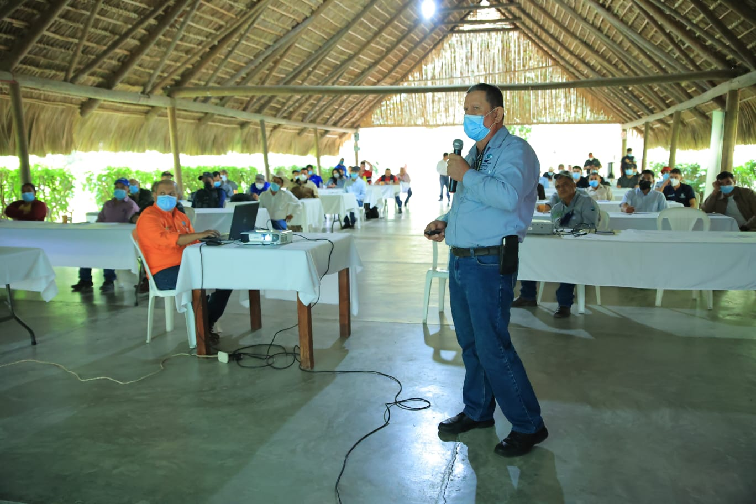
PRINCIPALES RESULTADOS Y AVANCES
41,807 productores capacitados y asistidos técnicamente para mejorar sus sistemas productivos
Aspectos presupuestarios
Presupuesto vigente: Q. 259.72 millones
Presupuesto ejecutado: Q. 96.37 millones
Fuente de financiamiento: 11 “Ingresos Corrientes” y 21 “Ingresos Tributarios IVA Paz”
Aspectos de planificación estatal
Programa: Acceso y Disponibilidad Alimentaria
Meta: 261,106 personas
Población beneficiada: 41,807 personas
Ubicación geográfica: 331 municipios
Plazo de ejecución: enero - diciembre 2022.
Fuente: Comunicación Social e Información Pública MAGA.

Slide 19
PRINCIPALES RESULTADOS Y AVANCES
102 entidades capacitadas y dotadas con material técnico geográfico para la conservación y uso de suelos
Aspectos presupuestarios
Presupuesto vigente: Q1.28 millones
Presupuesto ejecutado: Q. 0.39 millones
Fuente de financiamiento: 11 “Ingresos Corrientes”
Aspectos de planificación estatal
Programa: Investigación, Restauración y Conservación de Suelos
Meta: 209 entidades
Población beneficiada: 102 entidades
Ubicación geográfica: 7 municipios
Plazo de ejecución: enero - diciembre 2022.

Slide 20
PRINCIPALES RESULTADOS Y AVANCES
270 resoluciones emitidas por arrendamiento de áreas de reservas territoriales del Estado
Aspectos presupuestarios
Presupuesto vigente: Q. 20.58 millones
Presupuesto ejecutado: Q. 6.54 millones
Fuente de financiamiento: 11 “Ingresos Corrientes”, 21 “Ingresos Tributarios IVA Paz” y 32 “Disminución de Caja y Bancos de Ingresos Propios”
Aspectos de planificación estatal
Programa: Investigación, Restauración y Conservación de Suelos
Meta: 1,275 documentos
Ubicación geográfica: 7 municipios
Plazo de ejecución: enero - diciembre 2022.

Slide 21
PRINCIPALES RESULTADOS Y AVANCES
15 documentos de Cartografía Nacional generados, para investigación, planificación y monitoreo para entidades públicas y privadas en el municipio de Guatemala
Aspectos presupuestarios
Presupuesto vigente: Q. 14.15 millones
Presupuesto ejecutado: Q. 3.23 millones
Fuente de financiamiento: 11 “Ingresos Corrientes”, 21 “Ingresos Tributarios IVA Paz”, 32 “Disminución de Caja y Bancos de Ingresos Propios” y 41 “ Colocaciones Internas”
Aspectos de planificación estatal
Programa: Investigación, Restauración y Conservación de Suelos
Meta: 44 documentos
Ubicación geográfica: Municipio de Guatemala
Plazo de ejecución: enero - diciembre 2022.

Slide 22
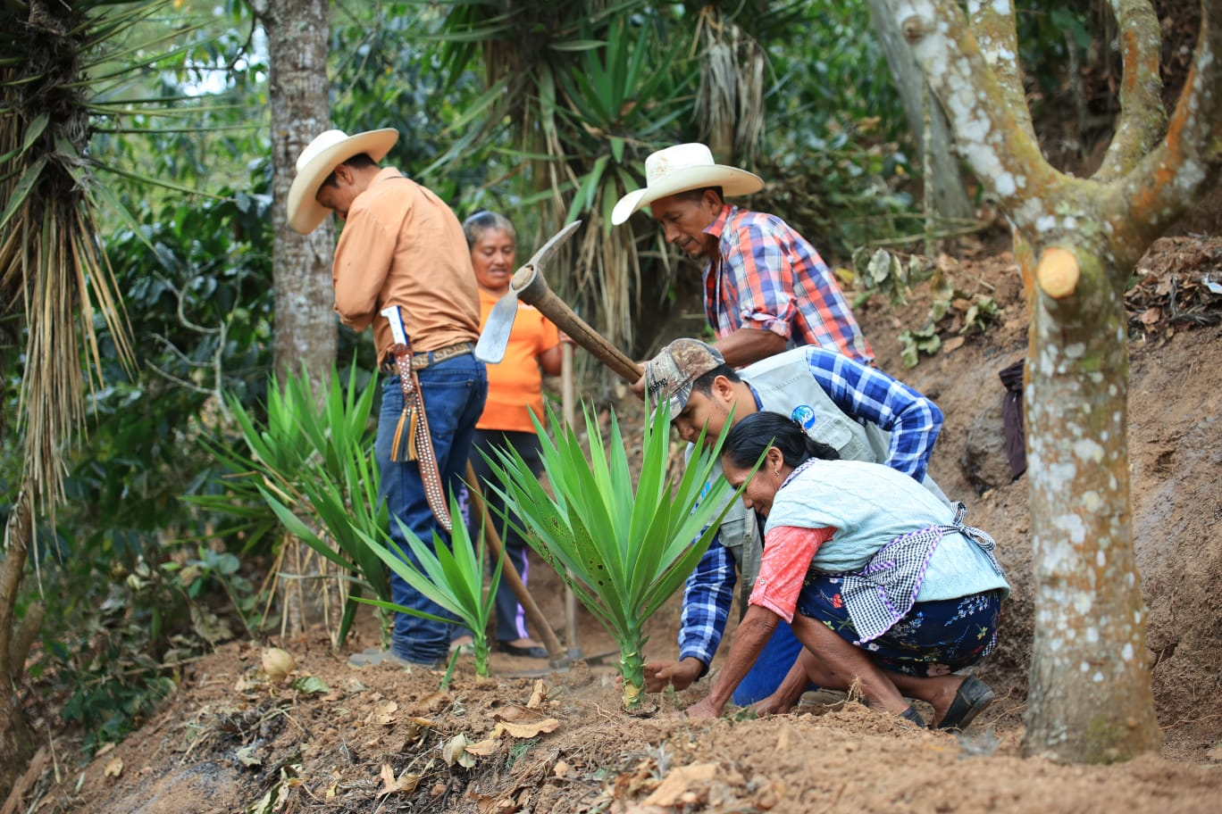
PRINCIPALES RESULTADOS Y AVANCES
34,218 productores con capacitación, asistencia técnica e insumos para el manejo y conservación de los recursos naturales
Aspectos presupuestarios
Presupuesto vigente: Q. 10.08 millones
Presupuesto ejecutado: Q. 2.67 millones
Fuente de financiamiento: 11 “Ingresos Corrientes” y 61 “Donaciones Externas
Aspectos de planificación estatal
Programa: Investigación, Restauración y Conservación de Suelos
Meta: 111,090 personas
Población beneficiada: 34,210
Ubicación geográfica: 333 municipios
Plazo de ejecución: enero - diciembre 2022.
Fuente: Comunicación Social e Información Pública MAGA.

Slide 23
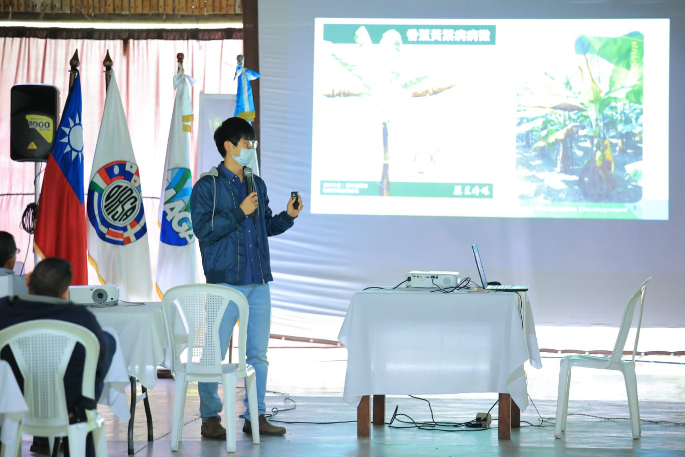
PRINCIPALES RESULTADOS Y AVANCES
617 productores beneficiados con capacitación, asistencia técnica e insumos para mejorar la productividad agrícola sostenible y tecnificada
Aspectos presupuestarios
Presupuesto vigente: Q. 100.31 millones
Presupuesto ejecutado: Q. 17.42 millones
Fuente de financiamiento: 11 “Ingresos Corrientes”, 21 “Ingresos Tributarios IVA Paz” y 61 “Donaciones Externas
Aspectos de planificación estatal
Programa: Acceso Apoyo a la Producción Agrícola, Pecuaria e Hidrobiológica
Meta: 21,224 personas
Población beneficiada: 617 personas
Ubicación geográfica: 31 municipios
Plazo de ejecución: enero - diciembre 2022.
Fuente: Comunicación Social e Información Pública MAGA.

Slide 24
PRINCIPALES RESULTADOS Y AVANCES
4 organizaciones de productores beneficiadas con asistencia financiera para implementar sus sistemas productivos
Aspectos presupuestarios
Presupuesto vigente: Q. 40.90 millones
Presupuesto ejecutado: Q. 10.30 millones
Fuente de financiamiento: 11 “Ingresos Corrientes” y 21 “Ingresos Tributarios IVA Paz”
Aspectos de planificación estatal
Programa: Acceso Apoyo a la Producción Agrícola, Pecuaria e Hidrobiológica
Meta: 26 entidades
Población beneficiada: 260 personas
Ubicación geográfica: 4 municipios
Plazo de ejecución: enero - diciembre 2022.

Slide 25
PRINCIPALES RESULTADOS Y AVANCES
11 caficultores apoyados con financiamiento para incrementar su producción
Aspectos presupuestarios
Presupuesto vigente: Q. 20.00 millones
Presupuesto ejecutado: Q. 6.98 millones
Fuente de financiamiento: 11 “Ingresos Corrientes”
Aspectos de planificación estatal
Programa: Acceso Apoyo a la Producción Agrícola, Pecuaria e Hidrobiológica
Meta: 20 personas
Población beneficiada: 11 personas
Ubicación geográfica: 6 municipios
Plazo de ejecución: enero - diciembre 2022.

Slide 26
PRINCIPALES RESULTADOS Y AVANCES
671 productores beneficiados con capacitación y asistencia técnica en manejo productivo y reproductivo
Aspectos presupuestarios
Presupuesto vigente: Q. 2.15 millones
Presupuesto ejecutado: Q. 0.88 millones
Fuente de financiamiento: 11 “Ingresos Corrientes”
Aspectos de planificación estatal
Programa: Acceso Apoyo a la Producción Agrícola, Pecuaria e Hidrobiológica
Meta: 2,711 personas
Población beneficiada: 671 personas
Ubicación geográfica: 45 municipios
Plazo de ejecución: enero - diciembre 2022.

Slide 27
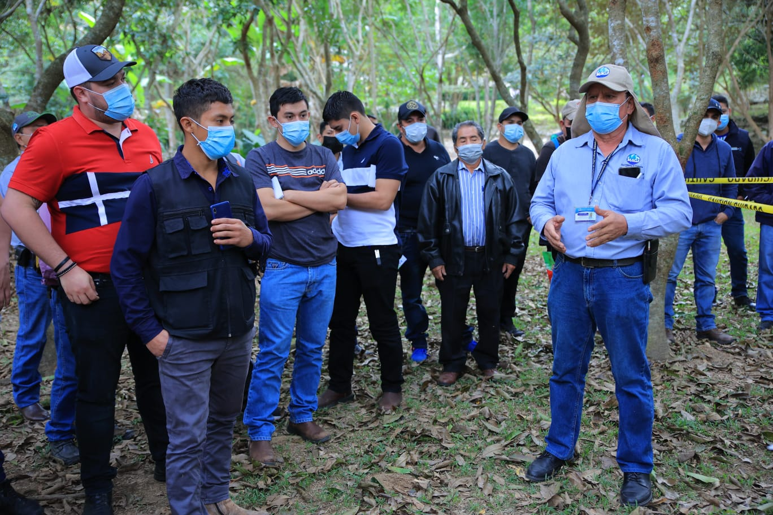
PRINCIPALES RESULTADOS Y AVANCES
456 productores capacitados y asistidos técnicamente para la organización, mercadeo y comercialización de su producción
Aspectos presupuestarios
Presupuesto vigente: Q. 6.54 millones
Presupuesto ejecutado: Q. 2.36 millones
Fuente de financiamiento: 11 “Ingresos Corrientes”
Aspectos de planificación estatal
Programa: Acceso Apoyo a la Producción Agrícola, Pecuaria e Hidrobiológica
Meta: 3,740 personas
Población beneficiada: 456 personas
Ubicación geográfica: 15 municipios
Plazo de ejecución: enero - diciembre 2022.
Fuente: Comunicación Social e Información Pública MAGA.

Slide 28
PRINCIPALES RESULTADOS Y AVANCES
602 Productores beneficiados con capacitación y asistencia técnica en administración, operación y mantenimiento de unidades de riego
Aspectos presupuestarios
Presupuesto vigente: Q. 2.06 millones
Presupuesto ejecutado: Q. 0.26 millones
Fuente de financiamiento: 11 “Ingresos Corrientes”
Aspectos de planificación estatal
Programa: Acceso Apoyo a la Producción Agrícola, Pecuaria e Hidrobiológica
Meta: 2,449 personas
Población beneficiada: 602 personas
Ubicación geográfica: 8 municipios
Plazo de ejecución: enero - diciembre 2022.

Slide 29
PRINCIPALES RESULTADOS Y AVANCES
92,884 documentos emitidos a usuarios por servicios de sanidad agropecuaria y regulaciones para la protección del patrimonio agropecuario productivo e hidrobiológico;
327 productores (as) agropecuarios recibieron capacitación y asistencia técnica en temas de fitozoogenética, sanitario, fitosanitario e inocuidad para la protección del patrimonio productivo comercial; y
30,360 animales vacunados en programas y campañas de sanidad animal para la protección del patrimonio pecuario
Aspectos presupuestarios
Presupuesto vigente: Q. 55.00 millones
Presupuesto ejecutado: Q. 12.85 millones
Fuente de financiamiento: 11 “Ingresos Corrientes”, 31 “Ingresos Propios” y 32 “Disminución de Caja y Bancos de Ingresos Propios”
Aspectos de planificación estatal
Programa: Acceso Apoyo a la Producción Agrícola, Pecuaria e Hidrobiológica
Metas: 279,336 documentos; 1,211 personas y 51,802 animales
Población beneficiada: 11,800 empresas agropecuarias y 327 productores
Ubicación geográfica: 22 municipios
Plazo de ejecución: enero - diciembre 2022.

Slide 30
PRINCIPALES RESULTADOS Y AVANCES
47 productores de hidrobiológicos capacitados y asistidos técnicamente para el manejo pesquero y acuícola
Aspectos presupuestarios
Presupuesto vigente: Q. 6.03 millones
Presupuesto ejecutado: Q. 1.14 millones
Fuente de financiamiento: 11 “Ingresos Corrientes”, 31 “Ingresos Propios” y 32 “Disminución de Caja y Bancos de Ingresos Propios”
Aspectos de planificación estatal
Programa: Acceso Apoyo a la Producción Agrícola, Pecuaria e Hidrobiológica
Meta: 203 personas
Población beneficiada: 47 personas
Ubicación geográfica: 8 municipios
Plazo de ejecución: enero - diciembre 2022.

Slide 31
PRINCIPALES RESULTADOS Y AVANCES
8,544 animales rescatados del maltrato o abandono y rehabilitados para mejorar sus condiciones de vida
Aspectos presupuestarios
Presupuesto vigente: Q. 5.39 millones
Presupuesto ejecutado: Q. 1.82 millones
Fuente de financiamiento: 11 “Ingresos Corrientes” y 31 “Ingresos Propios”
Aspectos de planificación estatal
Programa: Apoyo a la Protección y Bienestar Animal
Meta: 28,994 animales
Ubicación geográfica: Municipios del departamento de Guatemala
Plazo de ejecución: enero - diciembre 2022.

Slide 32
RENDICIÓN DE CUENTAS PRIMER CUATRIMESTRE 2022
CONSOLIDADO DE LOGROS INSTITUCIONALES

Slide 33
CONSOLIDADO DE LOGROS INSTITUCIONALES
Logros Institucionales al primer cuatrimestre 2022
92,884 documentos emitidos a usuarios por servicios de sanidad agropecuaria y regulaciones para la protección del patrimonio agropecuario productivo e hidrobiológico, apoyando a 11,800 usuarios o representantes de empresas.
41,807 productores familiares capacitados y asistidos técnicamente para mejorar sus sistemas productivos, en 331 municipios del país.
36,069 productores beneficiados con capacitación, asistencia e insumos para promover la alimentación en el hogar rural saludable en 331 municipios del país.
34,218 productores beneficiados con capacitación, asistencia técnica e insumos para el manejo y conservación de los recursos naturales, en 333 municipios del país.
30,360 animales vacunados en programas y campañas de sanidad animal para la protección del patrimonio pecuario nacional en 22 municipios del país.
29,811 familias vulnerables con riesgo de inseguridad alimentaria, beneficiadas con dotación de raciones alimentarias en 19 municipios del país.
602 productores beneficiados con capacitación y asistencia técnica en administración, operación y mantenimiento de unidades de riego, en 8 municipios del país.
RENDICIÓN DE CUENTAS

Slide 34
RENDICIÓN DE CUENTAS PRIMER CUATRIMESTRE 2022
TENDENCIAS Y DESAFÍOS

Slide 35
¿QUÉ TENDENCIA MUESTRA EL USO DE LOS
RECURSOS PÚBLICOS?
En el año 2022 se espera mejorar la ejecución presupuestaria y financiera, en función del desarrollo de los planes de trabajo, que incluyen el seguro agrícola, el estipendio para los agricultores familiares, la ejecución de la inversión en la construcción y rehabilitación de los sistemas de riego y de producción y asistencia alimentaria a la población vulnerable.
Los datos obtenidos durante el periodo reportado permiten establecer que la ejecución del presupuesto se caracterizó principalmente por una mejora de la ejecución presupuestaria, debido a que se adecuó oportunamente el presupuesto, una mejor programación por este Ministerio y, la aprobación oportuna y adecuada de cuotas financieras a cargo del Ministerio de Finanzas Públicas.
RENDICIÓN DE CUENTAS

Slide 36
¿QUÉ RESULTADOS SE OBTUVIERON EN EL MARCO DE LA PGG?
Pilares 1: Economía, competitividad y prosperidad
OBJETIVO SECTORIAL | RESULTADO OBTENIDO EN EL CORTO PLAZO
Propiciar el incremento de las exportaciones por medio del impulso de un modelo exportador | 92,884 documentos emitidos a usuarios por servicios de sanidad agropecuaria y regulaciones para la protección del patrimonio agropecuario productivo e hidrobiológico, apoyando a 11,800 usuarios o representantes de empresas.
 | 260 personas integrantes de 4 organizaciones, beneficiadas con asistencia financiera para implementar sus sistemas productivos, en 4 municipios del país. 11 caficultores apoyados con financiamiento para incrementar su producción, en 6 municipios del país.
Desarrollar las condiciones para el impulso y fortalecimiento de las MIPYMES y del sector Cooperativista | 456 productores capacitados y asistidos técnicamente para la organización, mercadeo y comercialización de su producción, en 15 municipios del país. 47 productores de hidrobiológicos capacitados y asistidos técnicamente para el manejo pesquero y acuícola en 8 municipios del país.
Fomentar la producción y comercialización agrícola sostenible | 617 productores capacitados, asistidos técnicamente y con insumos para mejorar la productividad agrícola sostenible y tecnificada en 31 municipios del país. 671 productores beneficiados con capacitación y asistencia técnica en manejo productivo y reproductivo, en 45 municipios del país.
Promover el Plan Nacional de Riego de manera sostenible para mejorar la productividad | 602 productores (as) beneficiados con capacitación y asistencia técnica en administración, operación y mantenimiento de unidades de riego en 8 municipios del país.
RENDICIÓN DE CUENTAS

Slide 37
¿QUÉ RESULTADOS SE OBTUVIERON EN EL MARCO DE LA PGG?
Pilar 2: Desarrollo social
OBJETIVO SECTORIAL | RESULTADO OBTENIDO EN EL CORTO PLAZO
Mejorar la calidad de vida de los guatemaltecos, especialmente de los grupos más vulnerables y familias que se encuentran en estado de pobreza y pobreza extrema, por medio de la provisión y facilitación efectiva y oportuna de la infraestructura social priorizada en educación, salud, nutrición y vivienda popular. | 29,811 raciones de alimentos entregados, beneficiando a igual número de familias en 19 municipios del país. 36,069 productores capacitados y asistidos técnicamente y dotados de insumos, para promover la alimentación en el hogar, en 331 municipios del país.
Desarrollar y estimular la formación y las capacidades productivas de las familias en estado de pobreza y pobreza extrema asentadas en el área rural y áreas marginales de las zonas urbanas, por medio de programas de desarrollo productivo integrales para generar oportunidades de empleo. | 41,807 productores capacitados y asistidos técnicamente para mejorar sus sistemas productivos, en 331 municipios del país.
RENDICIÓN DE CUENTAS
Pilar 4: Estado Responsable y Transparente
OBJETIVO SECTORIAL | RESULTADO OBTENIDO EN EL CORTO PLAZO
Propiciar el fomento del desarrollo social, cultural, económico y territorial en un entorno que sea amigable con el medio ambiente, de tal manera que se garantice su sostenibilidad tanto para las presentes generaciones como para las futuras | 102 entidades capacitadas en el uso de sistemas de Información Geográfica, amenazas naturales, cobertura y uso de la tierra, en 7 municipios del país. 34,218 productores con capacitación, asistencia técnica e insumos para el manejo y conservación de los recursos naturales en 333 municipios del país.

Slide 38
¿QUÉ MEDIDAS DE TRANSPARENCIA SE HAN APLICADO?
Para garantizar el uso adecuado del dinero público y el avance en el cumplimiento de los objetivos de Estado, este Ministerio continuará con las medidas de transparencia en la ejecución de los recursos que han sido asignados, en este caso para el ejercicio 2022, que incluyen la información que determina la normativa vigente, tales como el Decreto 101-97 “Ley Orgánica del Presupuesto y su Reglamento, Acuerdo Gubernativo 540-2013; el Decreto 16-2021 que aprobó el Presupuesto de Ingresos y Egresos del Estado para el Ejercicio Fiscal 2022 y el Decreto 57-2008, Ley de Acceso a la Información Pública.
Las medidas de transparencia se cumplen a través de los diferentes informes que determina la normativa indicada; la solicitud de usuarios a través de la Oficina de Comunicación Social e Información Pública y; la disponibilidad de la información de ejecución física y de tipo presupuestario, financiero, entre otros, así mismo a través del portal del MAGA, https://www.maga.gob.gt/, Información Pública.
RENDICIÓN DE CUENTAS

Slide 39
¿QUÉ DESAFÍOS INSTITUCIONALES SE ESPERAN DURANTE 2022?
Los principales desafíos de “la institución” en cuanto al uso de los recursos públicos y el cumplimiento de los planes nacionales son
Asistencia Técnica de Calidad para Incremento de la Productividad Agrícola, Pecuaria e Hidrobiológica: A través de las diferentes intervenciones establecidas, el MAGA proveerá asistencia técnica y capacitación especializada a productores (as), asociaciones y organizaciones agropecuarias con el objetivo de mejorar los conocimientos técnicos de los mismo, así como la transferencia de tecnología que permita incrementar la productividad en sus actividades, logrando el desarrollo y la reactivación económica a nivel local.
Agricultura Familiar vinculada al Cumplimiento de la Ley de Alimentación Escolar: En cumplimiento a la ley, el MAGA concentrará las acciones necesarias para brindar capacitación y asistencia técnica a los productores (as) en el territorio nacional para que puedan cumplir con los requisitos necesarios para ser registrados como proveedores del Programa de Alimentación Escolar, así mismo que cuenten con las capacidades técnicas necesarias para mejorar su producción y atender las necesidades de dicho programa, desde MAGA se fortalecerá las capacidades organizativas, así como el acompañamiento técnico y la asistencia enfocada a la acreditación de los productores familiares.
RENDICIÓN DE CUENTAS

Slide 40
¿QUÉ DESAFÍOS INSTITUCIONALES SE ESPERAN DURANTE 2022?
Infraestructura Productiva a través del mantenimiento y Construcción de Unidades de Riego: A través del Viceministerio de Desarrollo Económico Rural, el MAGA busca incrementar la producción agrícola y pecuaria en todo el país, fortaleciendo la infraestructura productiva; impulsando proyectos de mantenimiento y construcción de unidades de riego, cuyo objetivo es que los productores capten eficientemente el agua y puedan incrementar la cobertura de irrigación.
Conservación y Restauración de Suelos: Las prácticas de manejo y conservación de suelos contribuyen a la resiliencia y adaptabilidad al cambio climático entre las intervenciones el Ministerio plantea implementar, barreras vivas, curvas a nivel, acequias, pozos de infiltración, sistemas agroforestales, reforestaciones, protección de bosques naturales en áreas de recarga hídrica y la protección de fuentes de agua.
Seguro Agropecuario: El propósito de este seguro es contar con los mecanismos necesarios para asegurar extensiones de cultivos ubicadas en áreas geográficas recurrentemente afectadas por emergencias climáticas, exceso o falta de lluvia. Asimismo, reducir la incertidumbre económica, el riesgo a inseguridad alimentaria y restituir la capacidad productiva.
Estipendios por implementación de prácticas de conservación de suelos: Agricultores (as) familiares beneficiados con estipendios por implementación de prácticas de conservación de suelos. El objetivo es apoyar a los agricultores familiares de Guatemala, para mejorar su producción mediante el pago de un único estipendio por la implementación de prácticas y estructuras de conservación de suelos en su área de cultivo.
RENDICIÓN DE CUENTAS

Slide 41
MINISTERIO DE AGRICULTURA, GANADERÍA Y ALIMENTACIÓN
Ministerio de Agricultura, Ganadería y Alimentación

